Slide 1
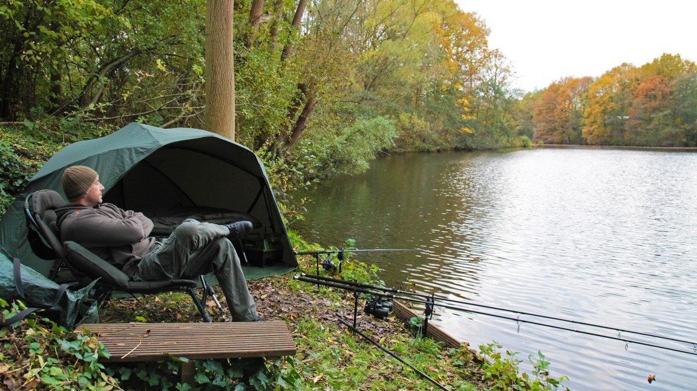
Workshop karpervissen – met zelfhaaksystemen

Slide 2
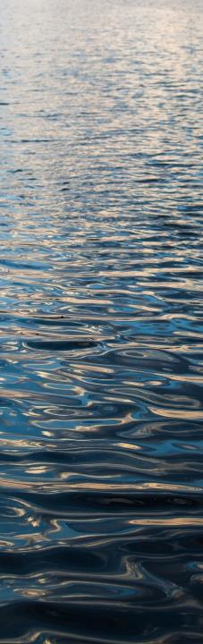
Leer vissen op karper – met zelfhaaksystemen
Deze presentatie is een onderdeel van de workshop ‘Iedereen kan leren vissen op karper – met zelfhaaksystemen’. Tijdens deze workshop zijn de beginselen van het vissen met het zelfhaaksysteem geleerd. In deze presentatie wordt verder ingegaan op de praktijk van het vissen, als voorbereiding op de eerste vissessie!
Deze onderwerpen komen aan bod:
Dit heb je nodig
Knopen en montages
Boilie bevestigen
Waar ga je vissen?
Vissen en vangen
De beste aassoorten
Dit kun je vangen

Slide 3
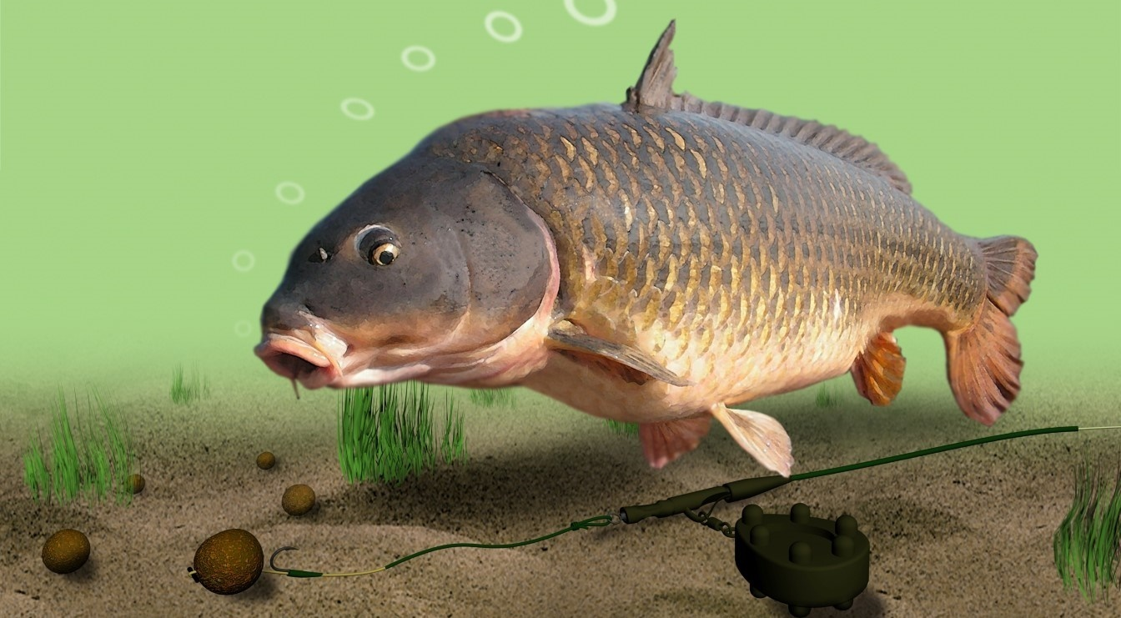
Populaire methode

Slide 4
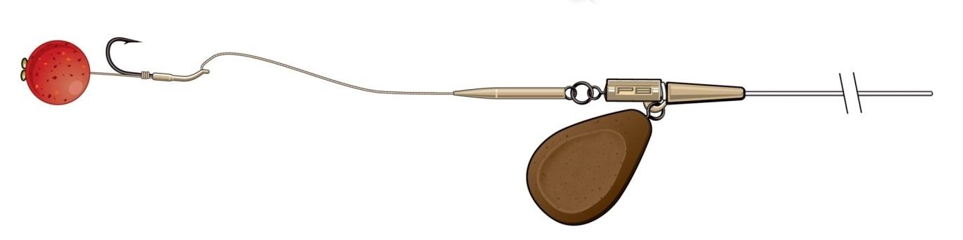
Vis prikt zichzelf

Slide 5
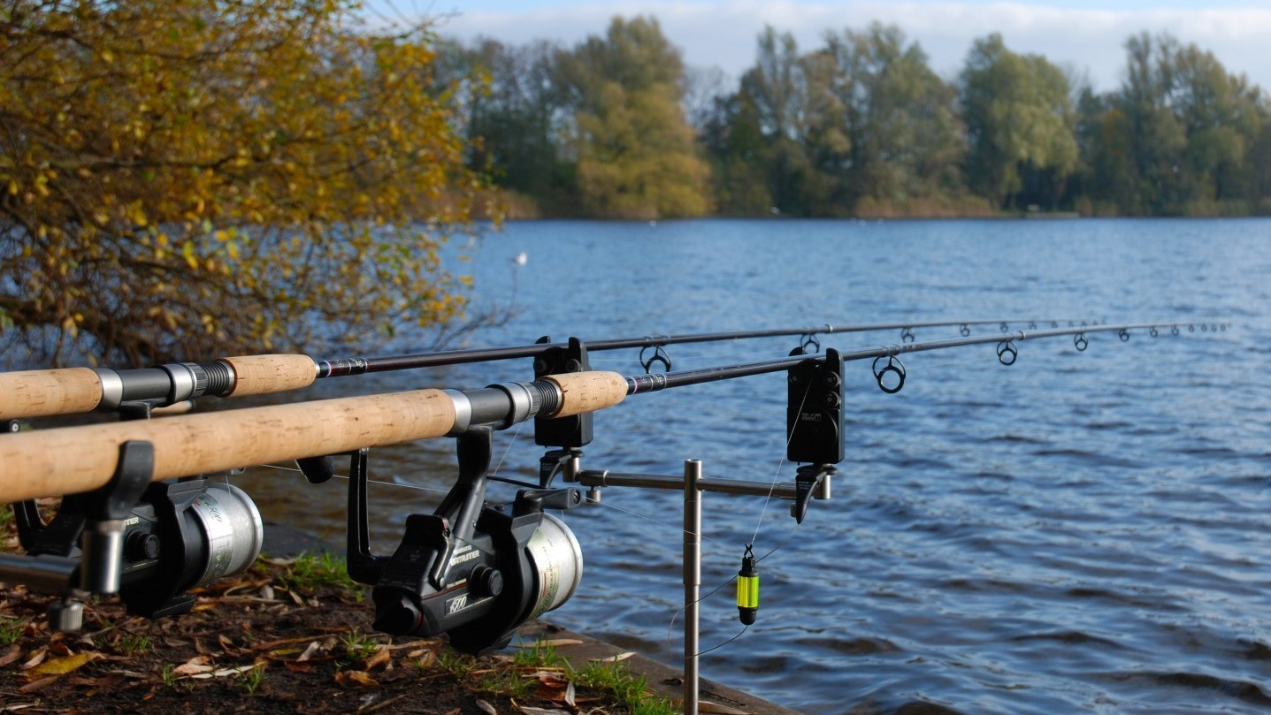
Beet zichtbaar via waker

Slide 6
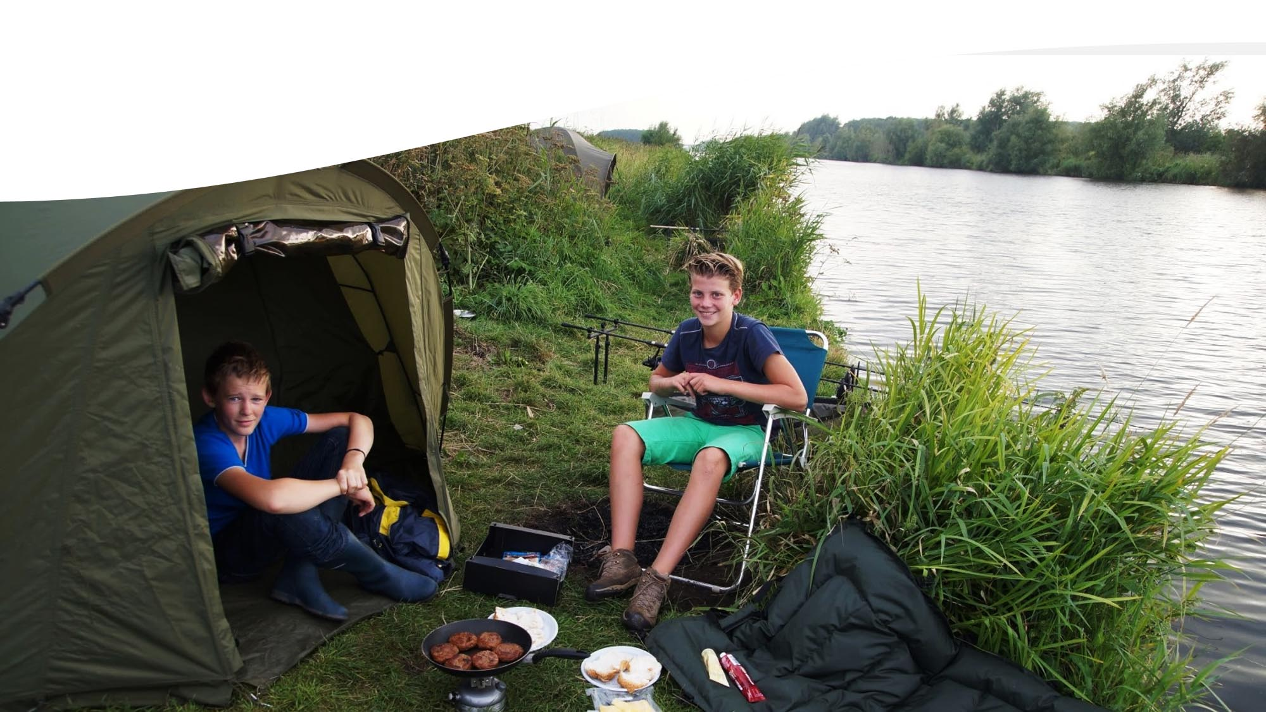
Ontspannen manier van vissen

Slide 7
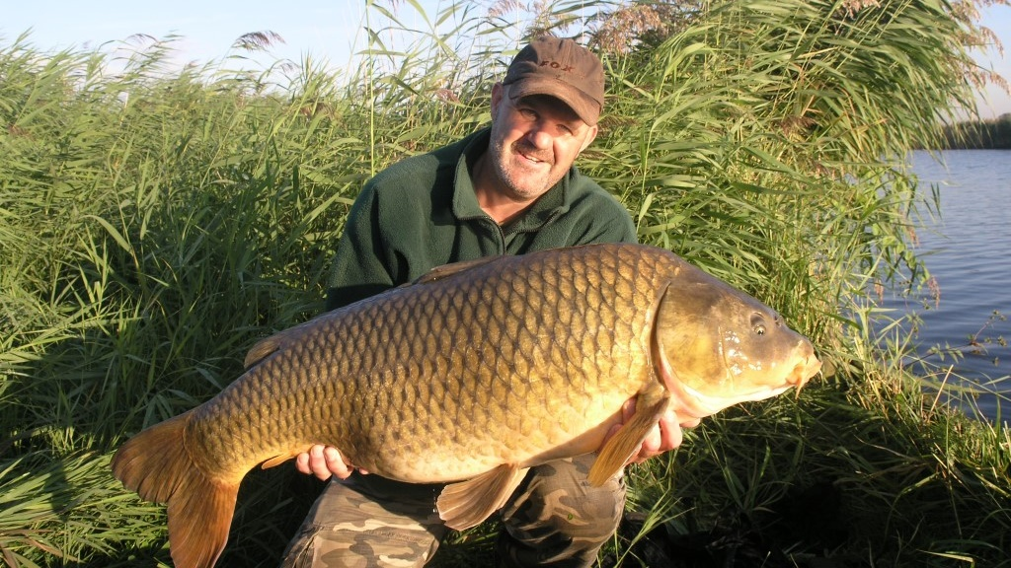
Scherp vissen = vangen

Slide 8
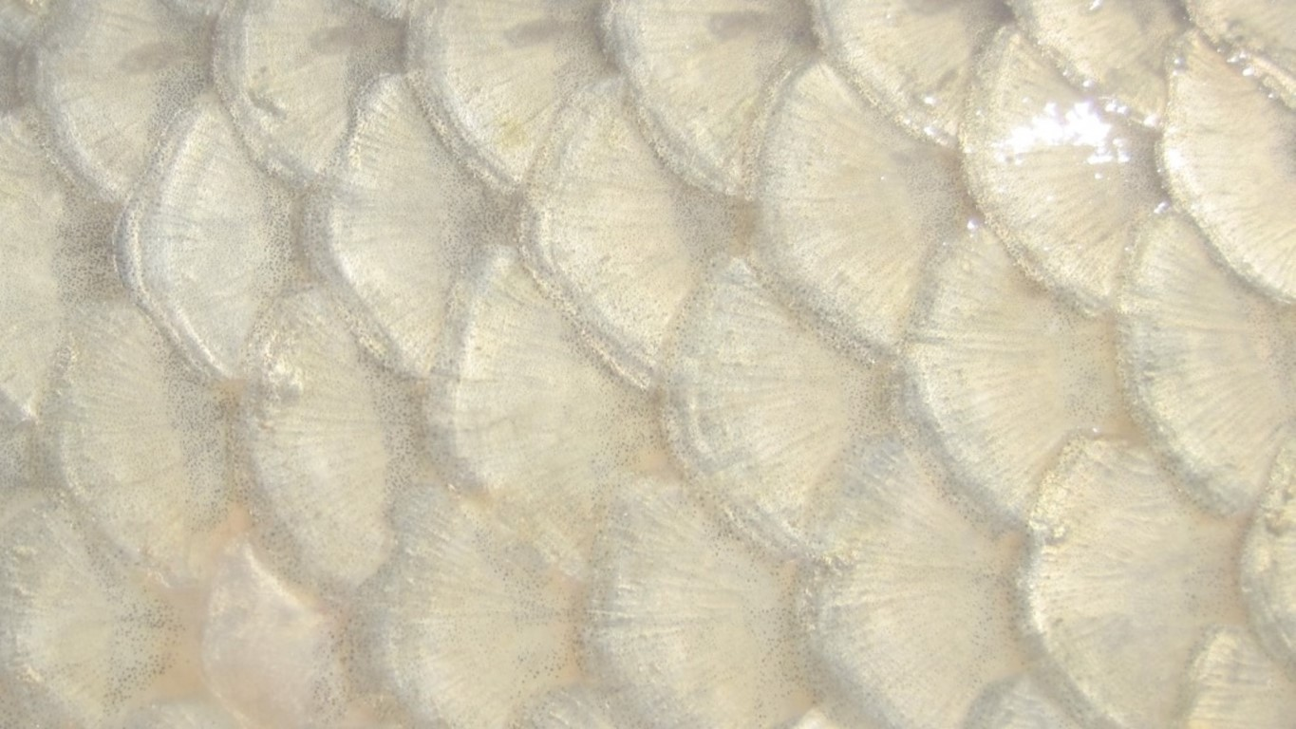
Dit heb je nodig

Slide 9
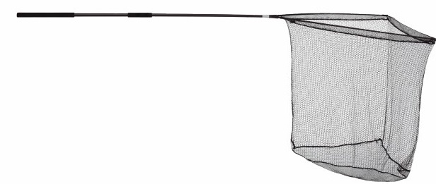
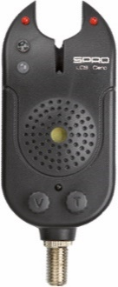

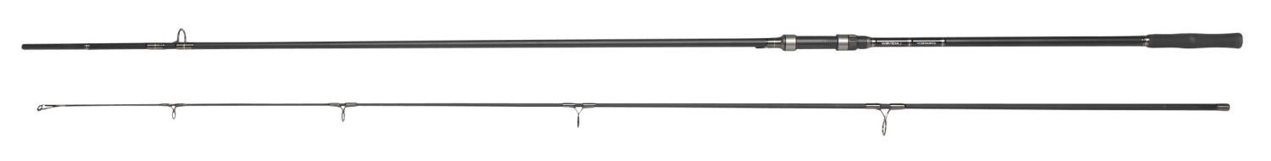
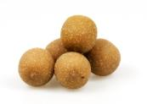

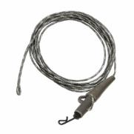

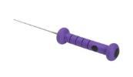
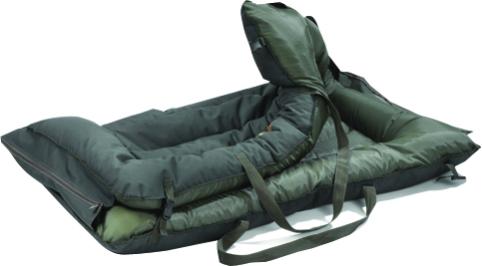
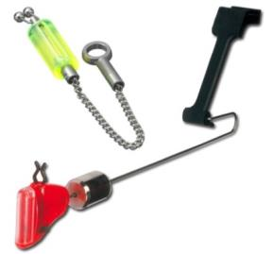
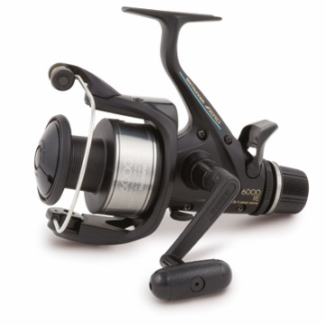


Slide 10
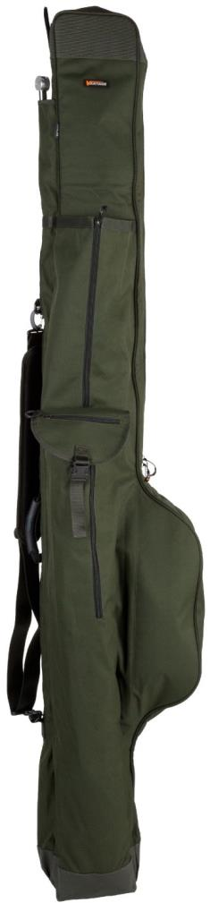
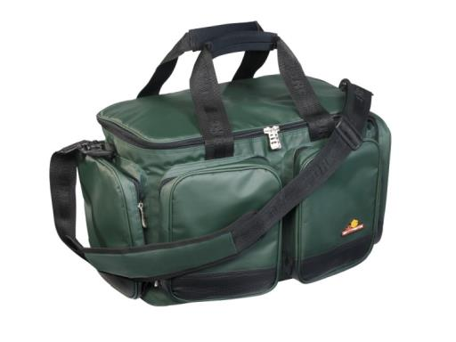
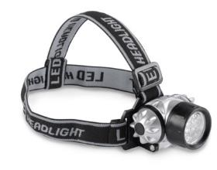
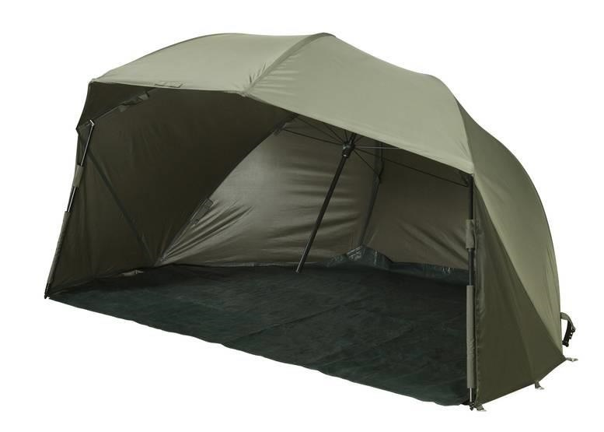
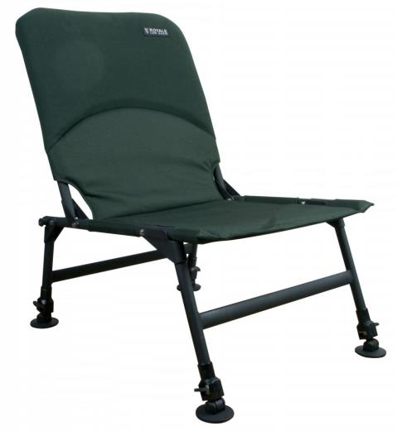

Slide 11
Knopen en montages

Slide 12
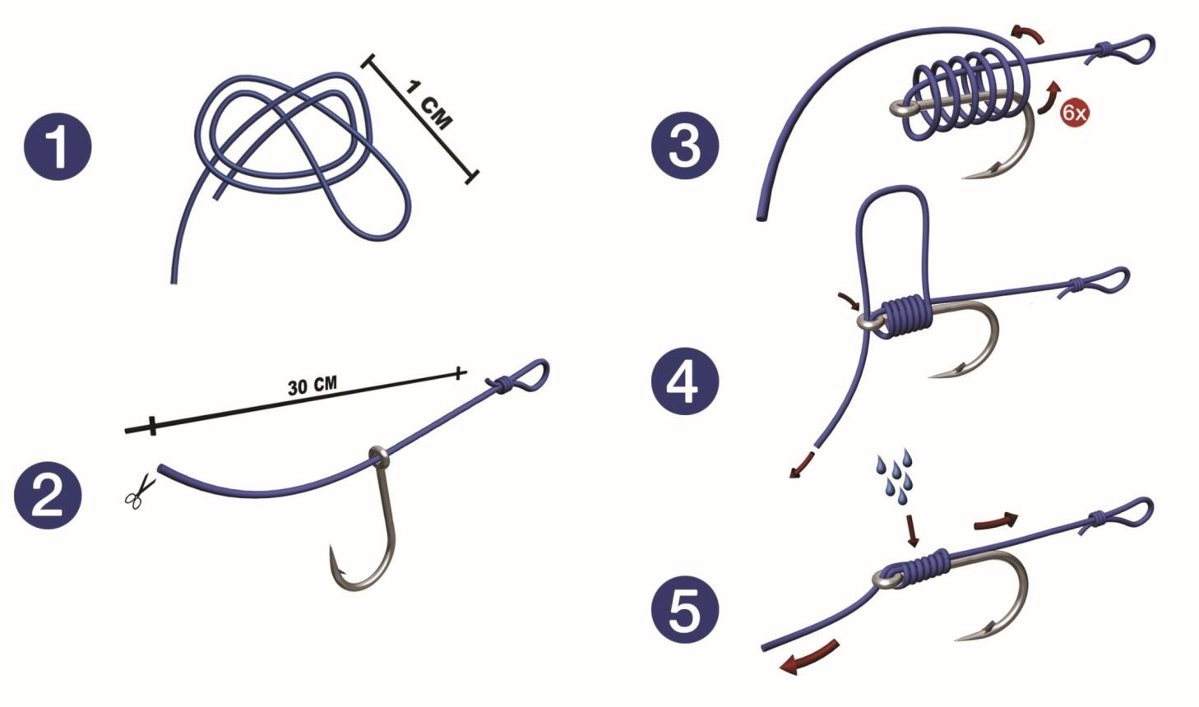
Knooploze knoop

Slide 13
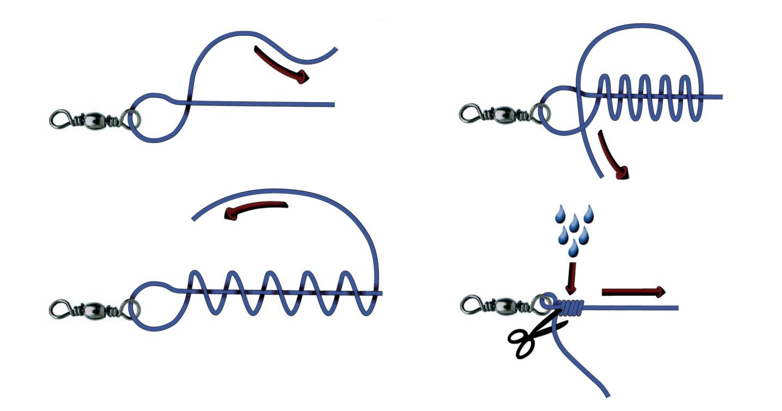
Halve bloedknoop

Slide 14
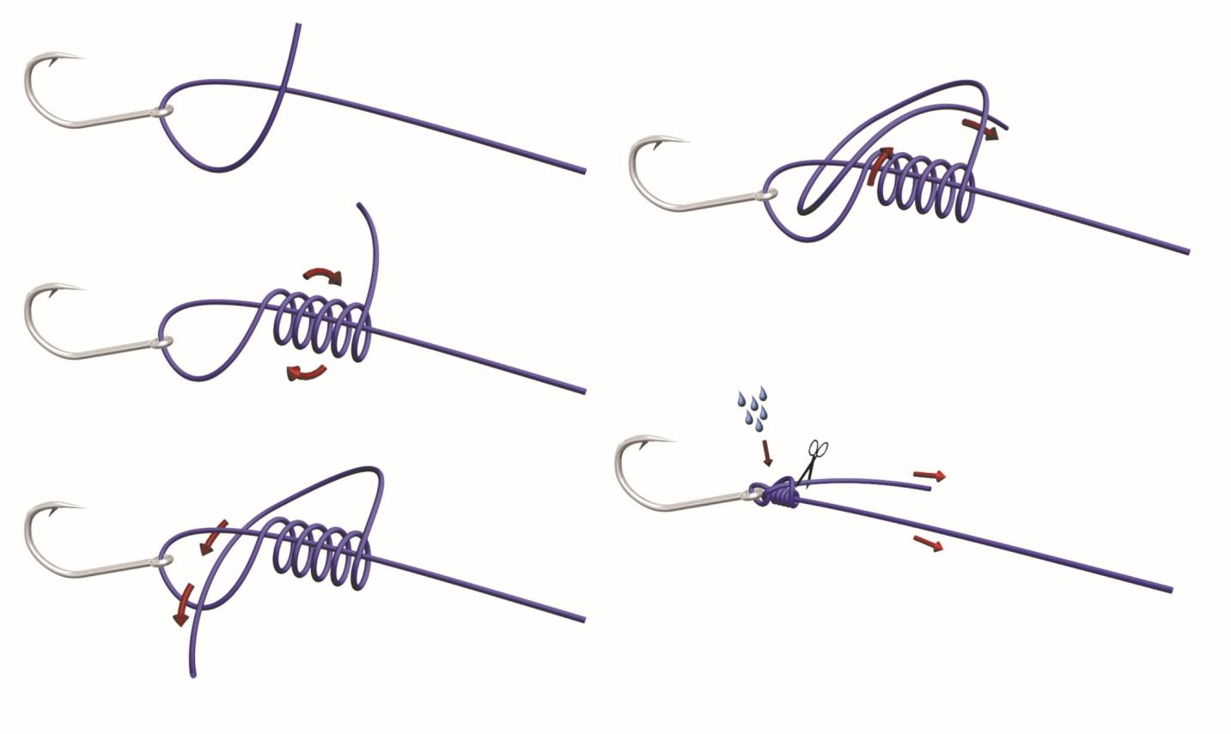
Verbeterde halve bloedknoop

Slide 15
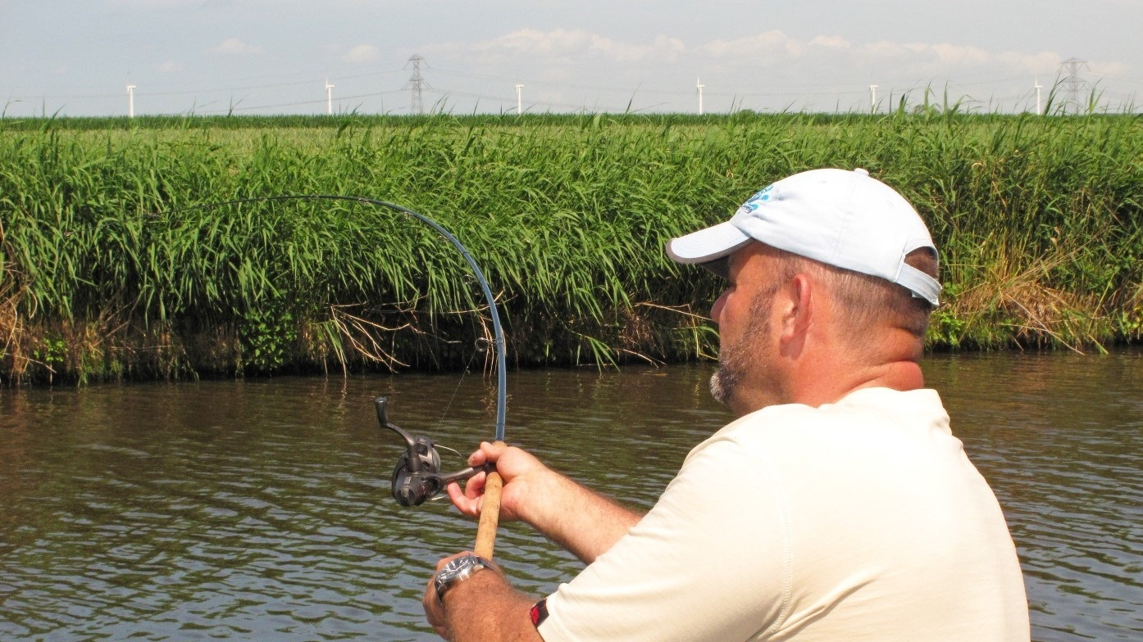
Het zelfhaaksysteem

Slide 16
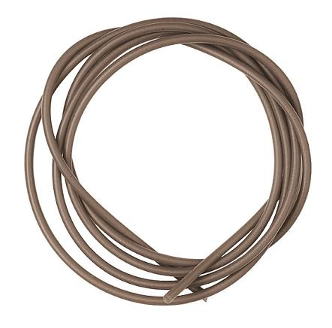
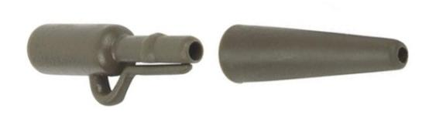
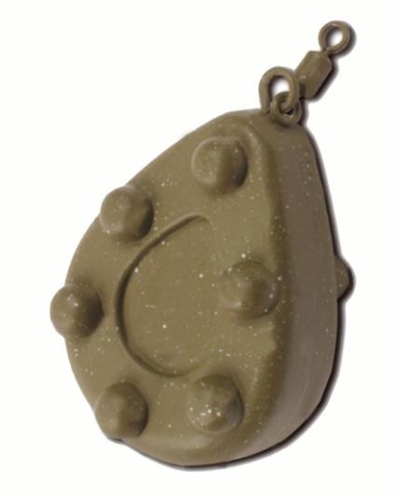
Eenvoudig zelfhaaksysteem

Slide 17
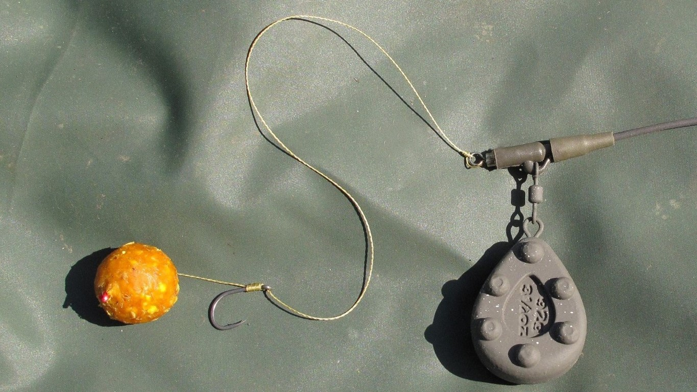

Slide 18
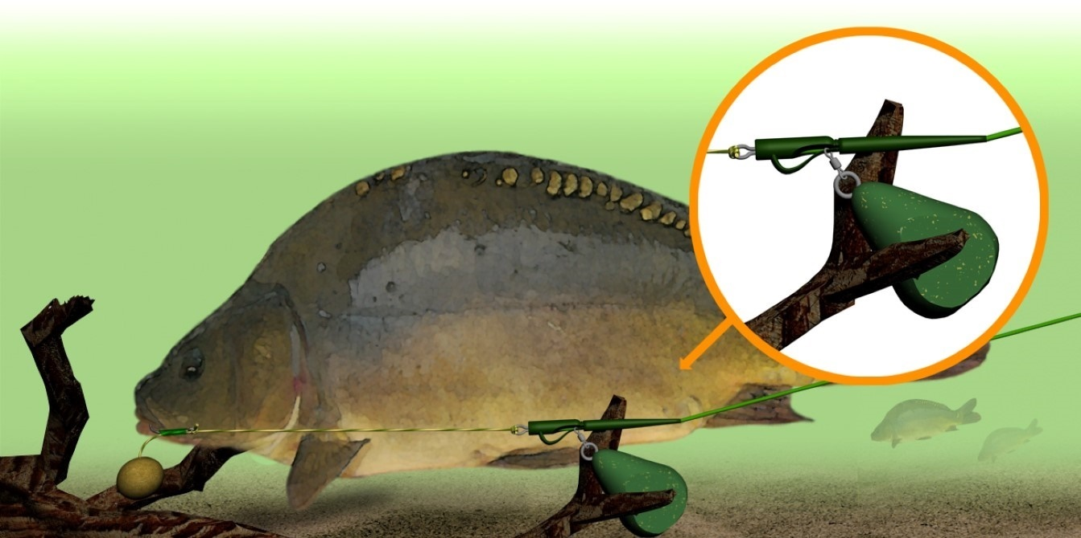
Bij lijnbreuk gewicht kwijtraken

Slide 19
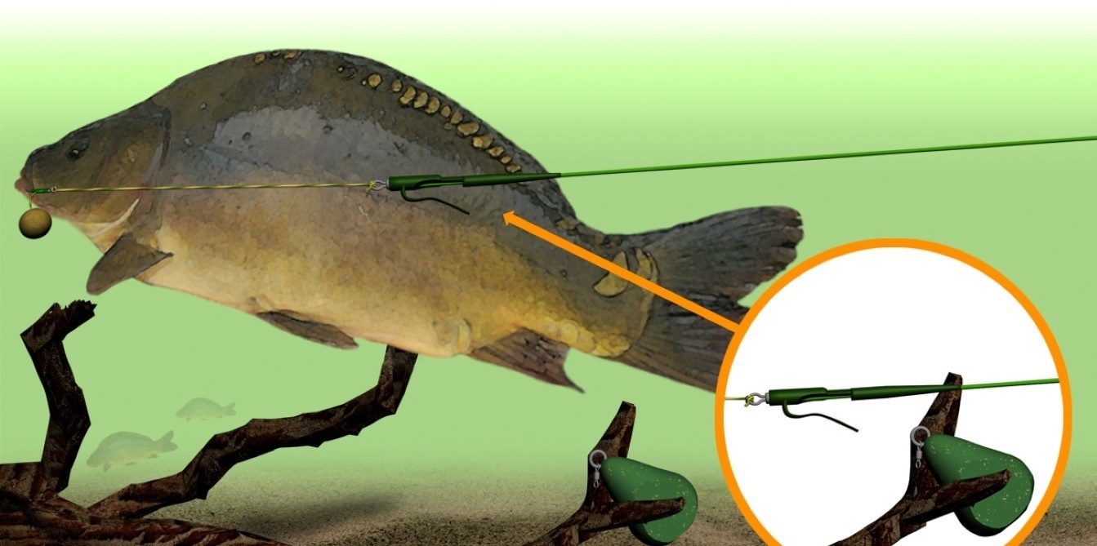
Wel het gewicht kwijt, niet de lijn

Slide 20
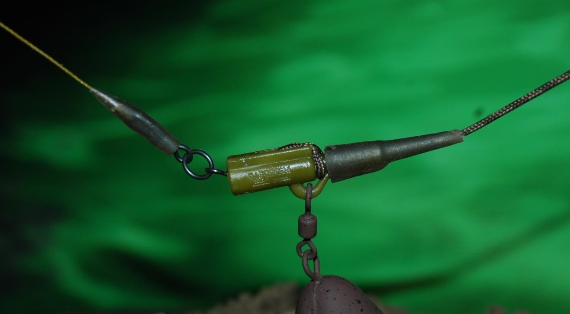
Visveilige systemen (Hit & Run)

Slide 21
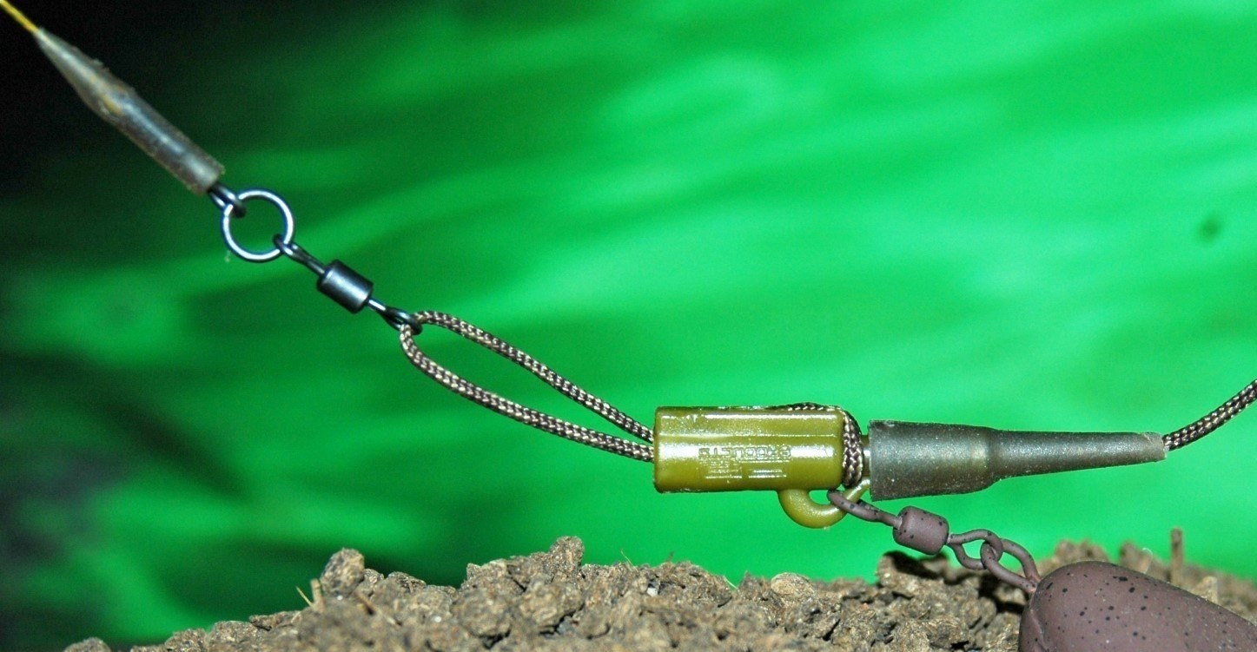
Voorslag schuift door clip

Slide 22
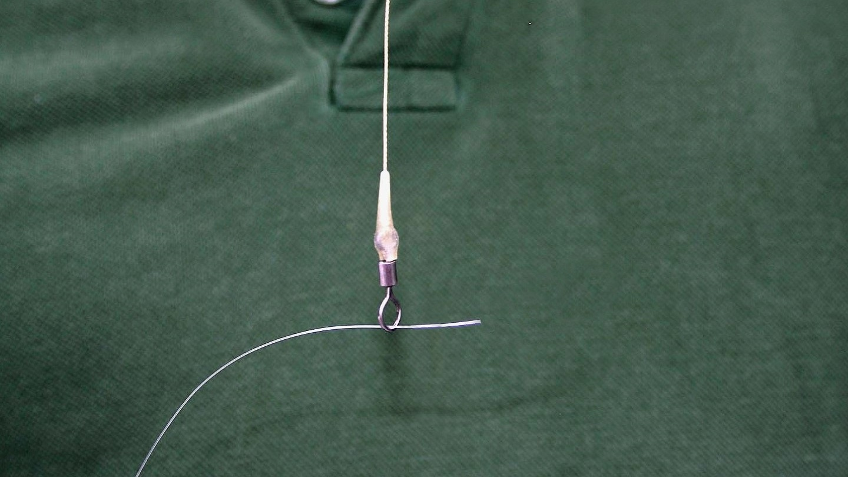
Wartel schuift over knoop en lijn

Slide 23
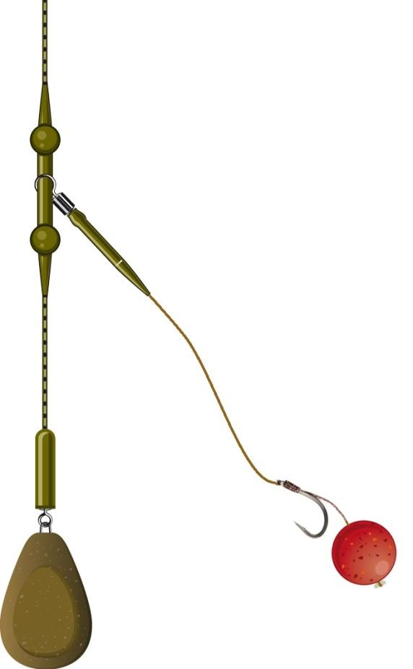
Visveilig systeem: chod rig

Slide 24
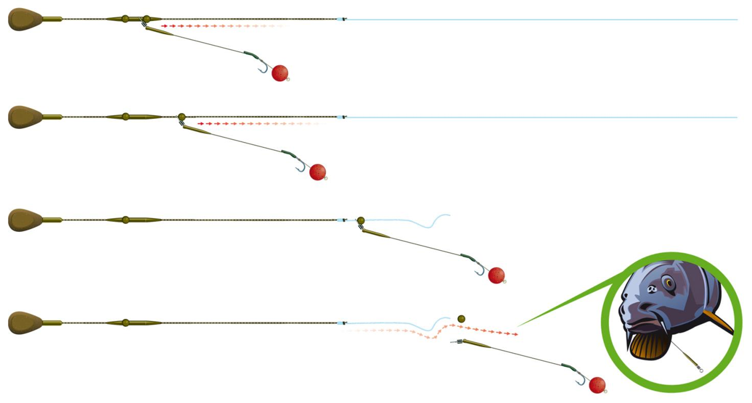
Bij lijnbreuk komt de onderlijn vrij

Slide 25
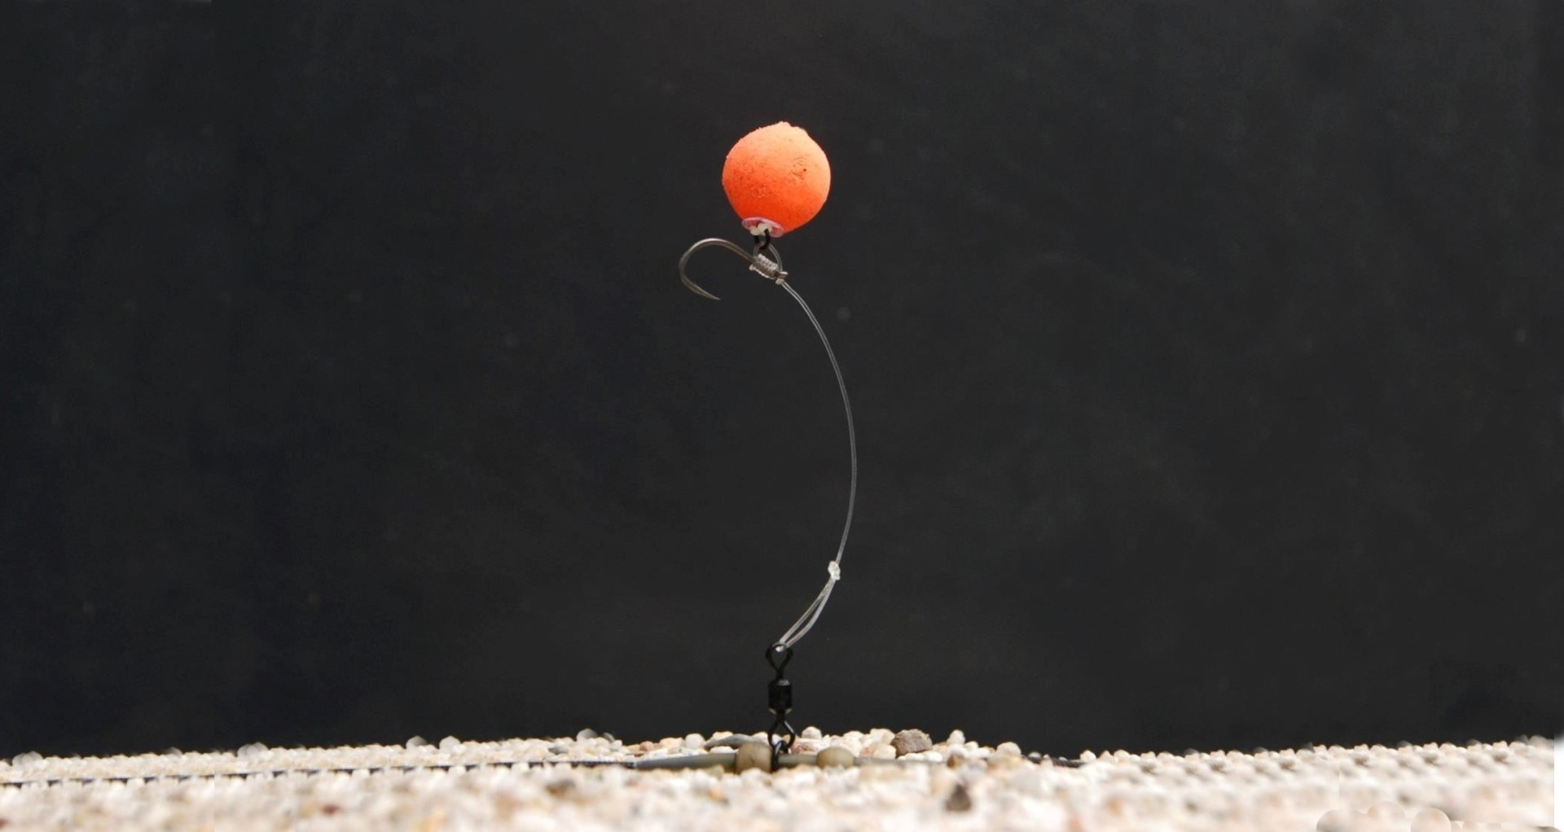
Chod rig met pop-up boilie

Slide 26
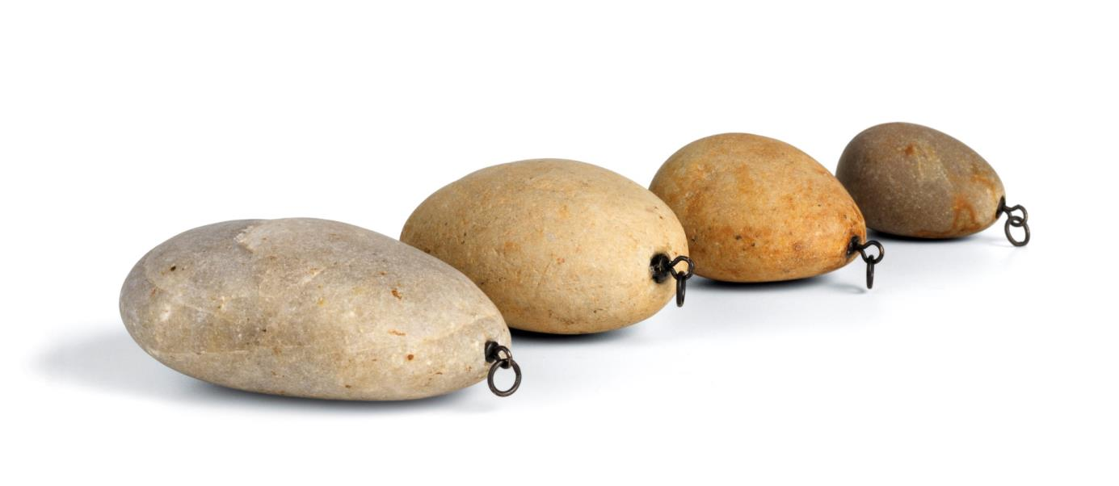
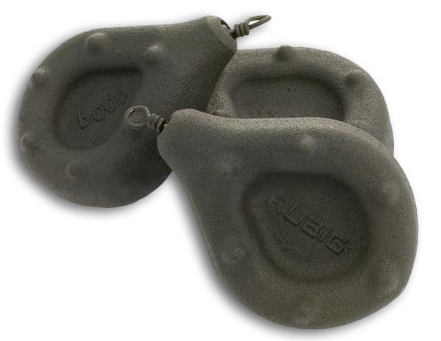
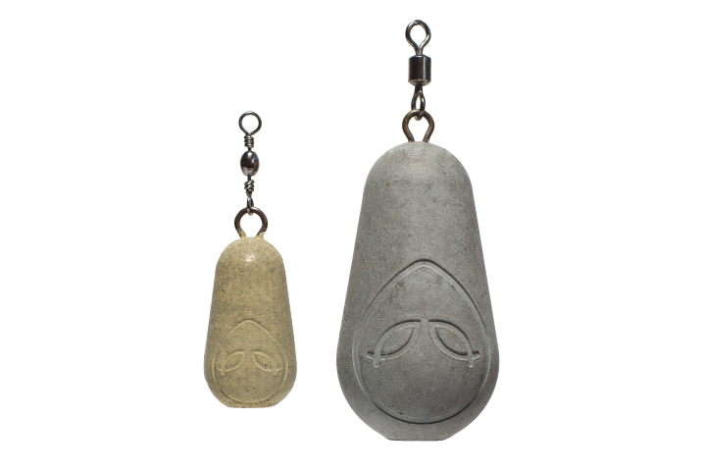
Loodvervangers

Slide 27
Boilie bevestigen

Slide 28
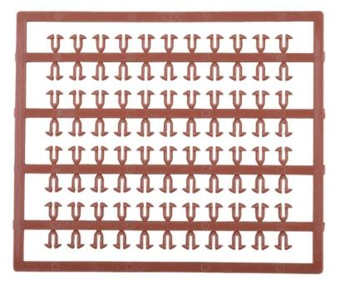
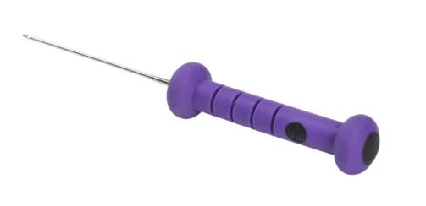
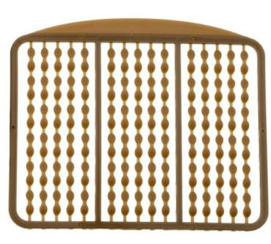



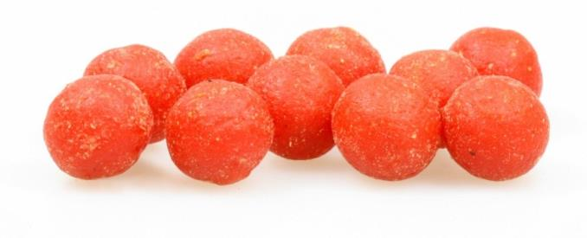
Boilienaald, stopper, boilie

Slide 29
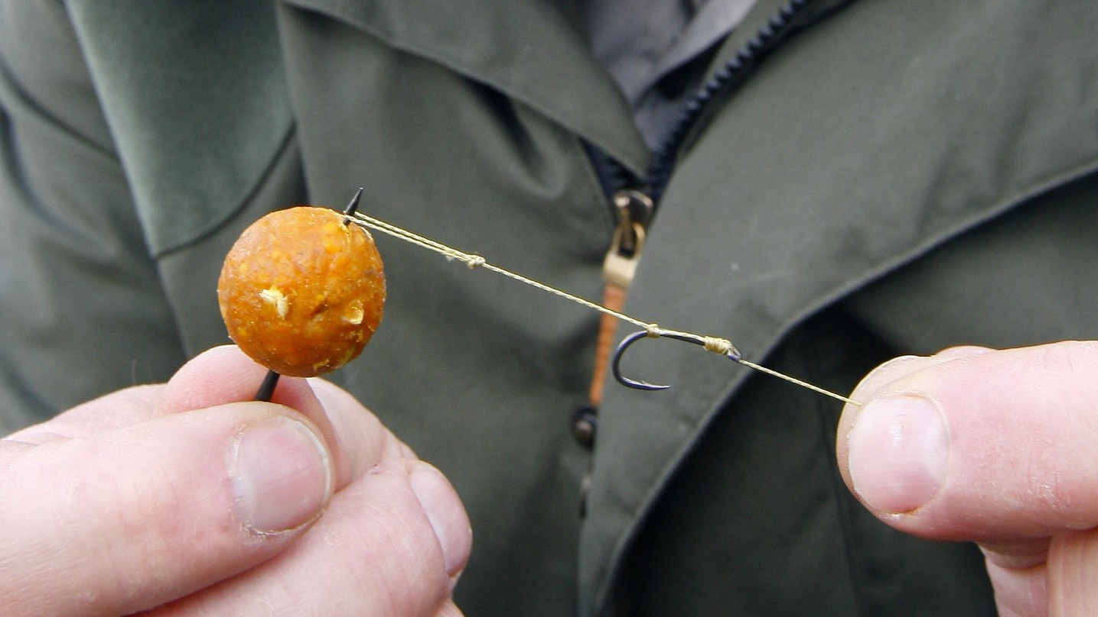
Boilie bevestigen

Slide 30
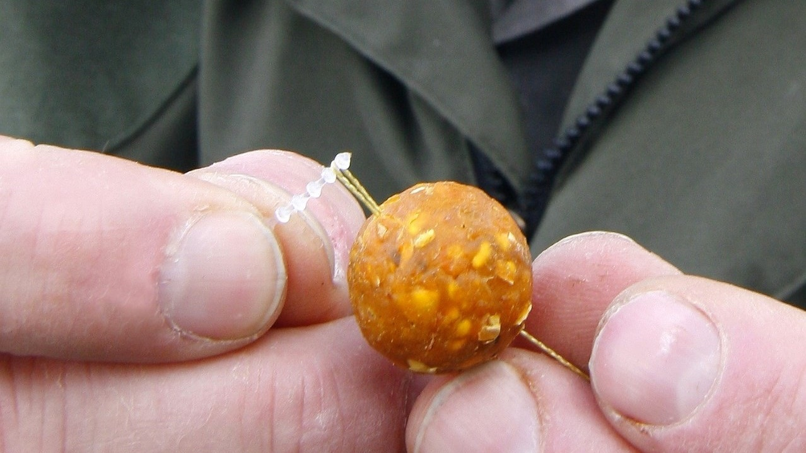
Stopper door het lusje

Slide 31
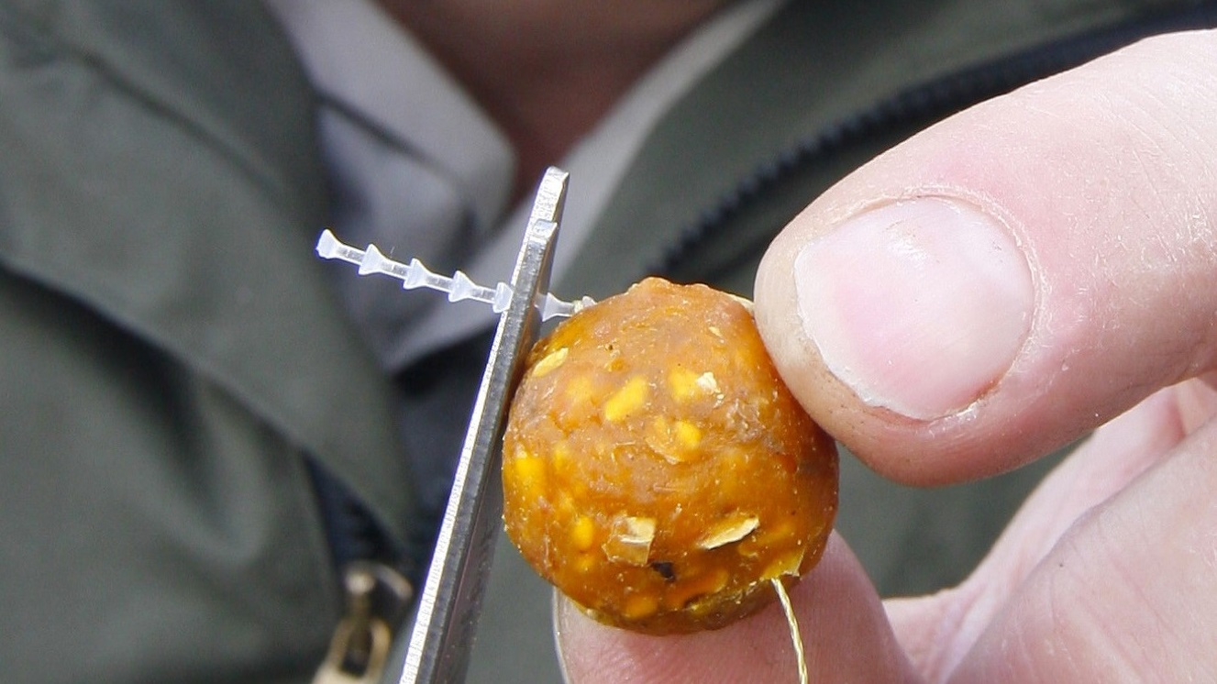
Kort afknippen

Slide 32
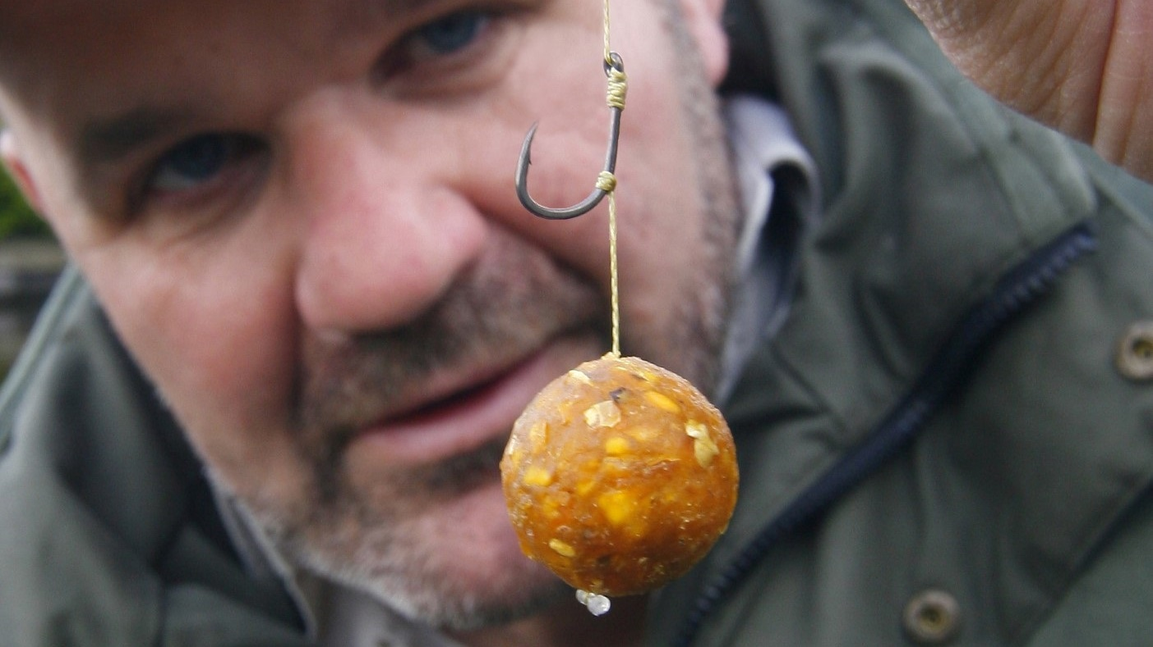
Strak tegen de boilie

Slide 33
Waar ga je vissen?

Slide 34
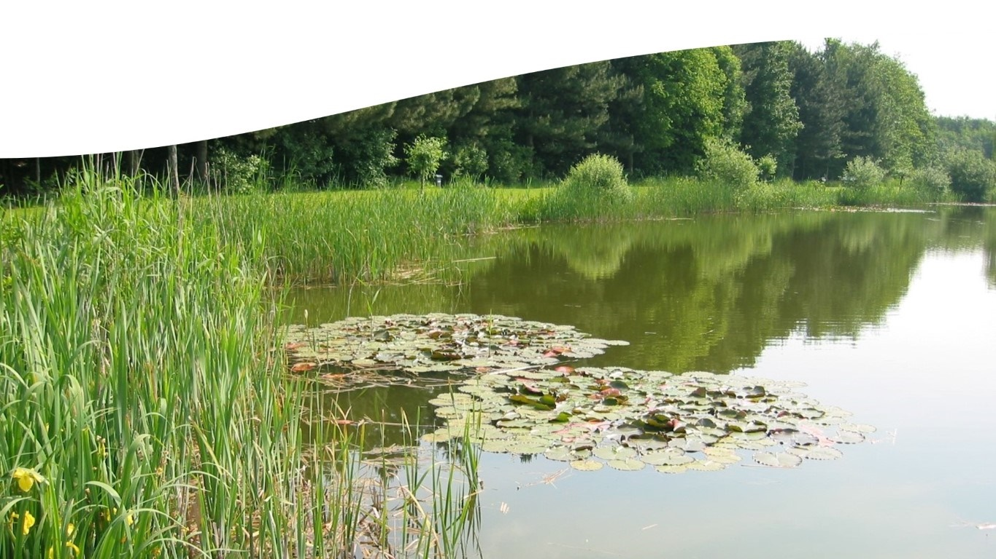
Stadswateren

Slide 35

Fortgrachten

Slide 36

Zandwinplassen

Slide 37

Hotspots: rietkragen

Slide 38

Hotspots: overhangende takken

Slide 39

Hotspots: bruggen

Slide 40

Hotspots: duikers

Slide 41
Vissen en vangen

Slide 42

Karper-opstelling

Slide 43

Goed aas: boilies

Slide 44

Goed aas: mais

Slide 45

Inwerpen

Slide 46

Zonodig afremmen

Slide 47

Waker aan de lijn

Slide 48

Baitrunner

Slide 49

Hangen!

Slide 50

Eventueel afremmen

Slide 51

Landen

Slide 52




Onthaakmat

Slide 53

Onthaken

Slide 54

Foto

Slide 55

Voorzichtig terugzetten

Slide 56
De beste aassoorten

Slide 57


Boilies (hartig en zoet)

Slide 58


Mais (gekookt en uit blik)

Slide 59


Tijgernoten en kikkererwten

Slide 60
Dit kun je vangen

Slide 61

Schubkarper

Slide 62

Spiegelkarper

Slide 63

Rijenkarper

Slide 64

Lederkarper

Slide 65

Einde
Behandel de vissen met respect

